Slide 1

PERCORSO DI LAVORO
Simone Corghi, Edoardo Gonelli, Rocco Miraglia, Gabriele Murino

Slide 2
STRUMENTI
Windsor.AI
BigQuery
Power BI

Slide 3

Collegamento API di meta
Facile costruzione tabelle
Versatilità nelle destinazioni

Slide 4
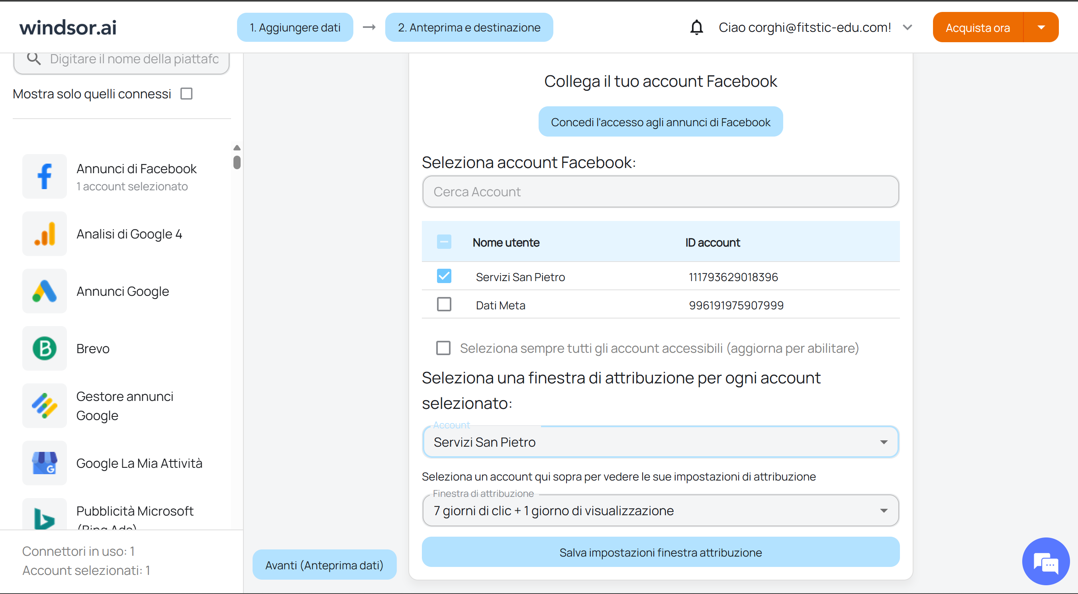
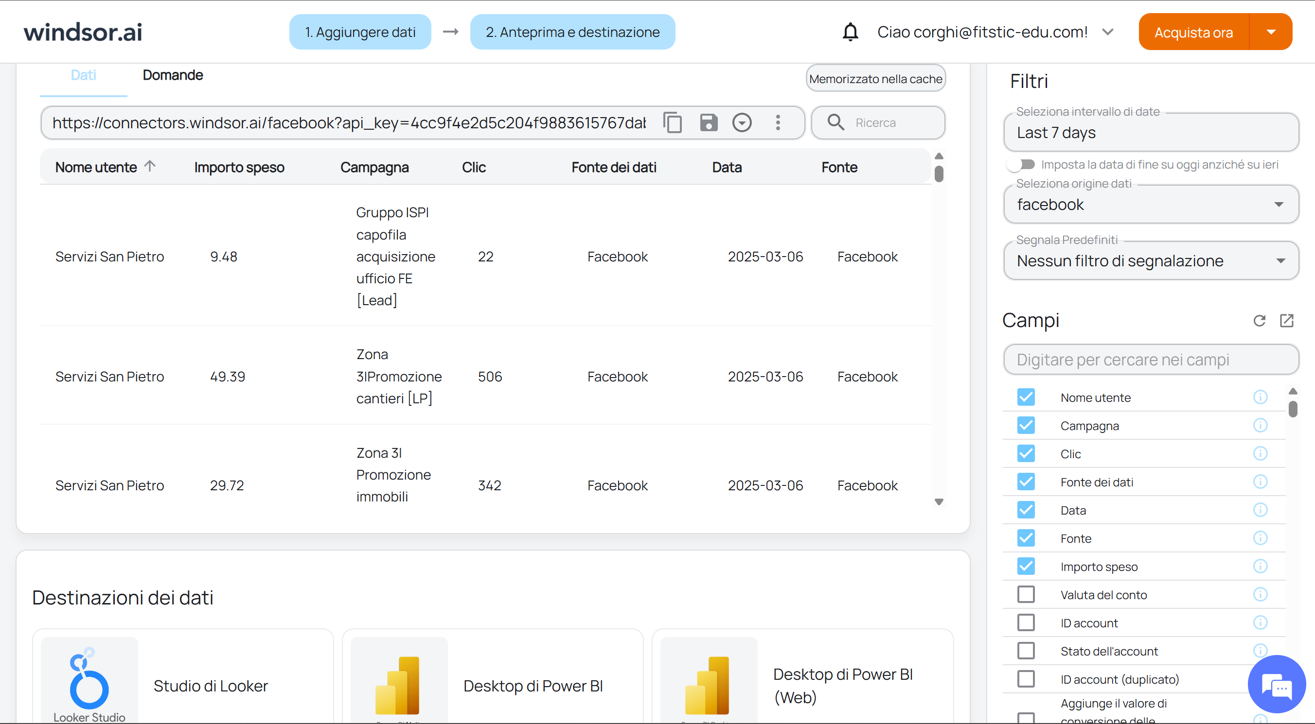
Selezione fonte dati

Slide 5
Selezione account origine e altre impostazioni di attribuzione

Slide 6
Preview della tabella che si sta creando

Slide 7
Selezione filtri per i dati (es. periodo temporale da analizzare, piattaforma e filtro per valori predefiniti)

Slide 8
Selezione colonne da inserire

Slide 9
Selezione fonti di destinazione delle tabelle

Slide 10

Mantenimento dataset in cloud
Amministrazioni privilegi

Slide 11
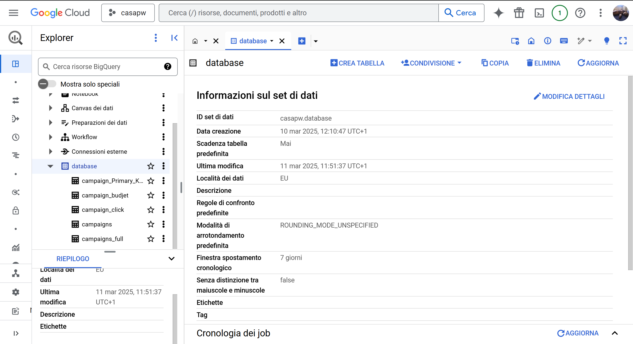

Slide 12

Facile da utilizzare
Numerosi connettori
Possibilità di modifica query

Slide 13
